Slide 1
AI產業實務成果報告_第四組
CNC Mill Tool Wear
408346054蘇芮萱
408346119林文萱
409346025張嘉真
409346063林威廷
指導老師：葉承達 副教授

Slide 2
目錄
1
1
資料簡介
2
4
contents
2
資料預處理
3
資料分析方法
3
4
分析結果與討論

Slide 3
資料簡介
此資料集來源是從CNC milling machine中提取出來的。
其中有18個不同實驗資料集(experiment.csv)以及一資料集(train.csv)包含實驗編號、材料（蠟）、進料速度和夾​​緊壓力，輸出包括工具狀況（未磨損和磨損的工具）以及該工具是否通過外觀檢查。
本資料集可用於：
(1) 刀具磨損之監督式分類
(2) 夾緊壓力不足所導致需要人工檢驗的情況預測

Slide 4
資料集內容 – train.csv
包含7個欄位，其中前四個欄位為input feature，其餘三個欄位為output：
實驗編號(No)：共有18次實驗
材料(Material)：固定為Wax
進料速度(Feed Rate)：刀具切割的速率
夾緊壓力(Clamp Pressure)：把目標固定所施加的壓力(夾緊程度)
刀具狀況(Tool Condition)：刀具是否磨損
加工(Machining Finalized)：是否透過加工後完成
人工檢查(Passed Visual Inspection)：是否透過人工檢查，只有經過加工後完成的才有此欄位內容

Slide 5
資料集內容 – experienment_no.csv
包含48個欄位，紀錄了某段時間內機器移動的軌跡。其中有X、Y、Z、S、M五種軸向的紀錄資料，並包含了運動相關的位置、速度、加速度、負載力大小、驅動器負載電流等資訊。

Slide 6
資料預處理
目標函數：train.csv中的Tool Condition(刀具狀況) — worn/unworn
前處理方式：
將各個實驗中的數據取平均，統整至train.csv中
透過相關係數，剔除不必要的特徵(高度正相關的兩個特徵取其一留下)
資料切割(test_size=0.3)， 18筆中有12筆train data、6筆test data

Slide 7
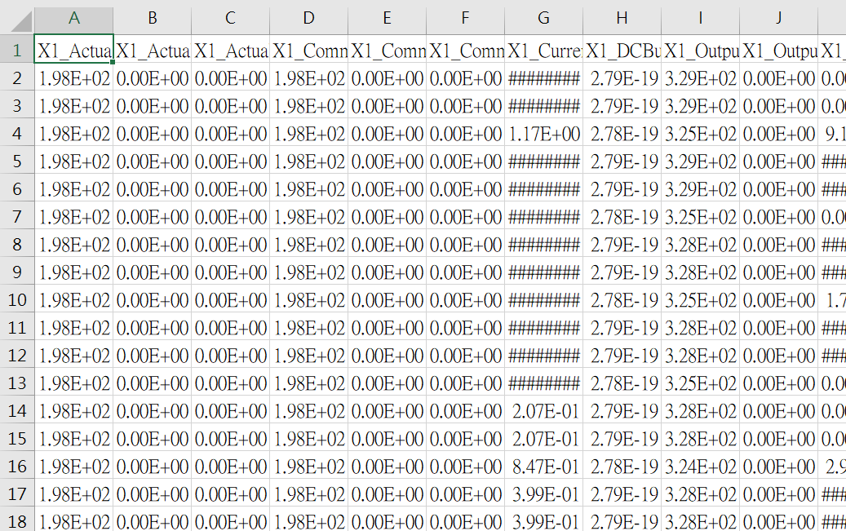
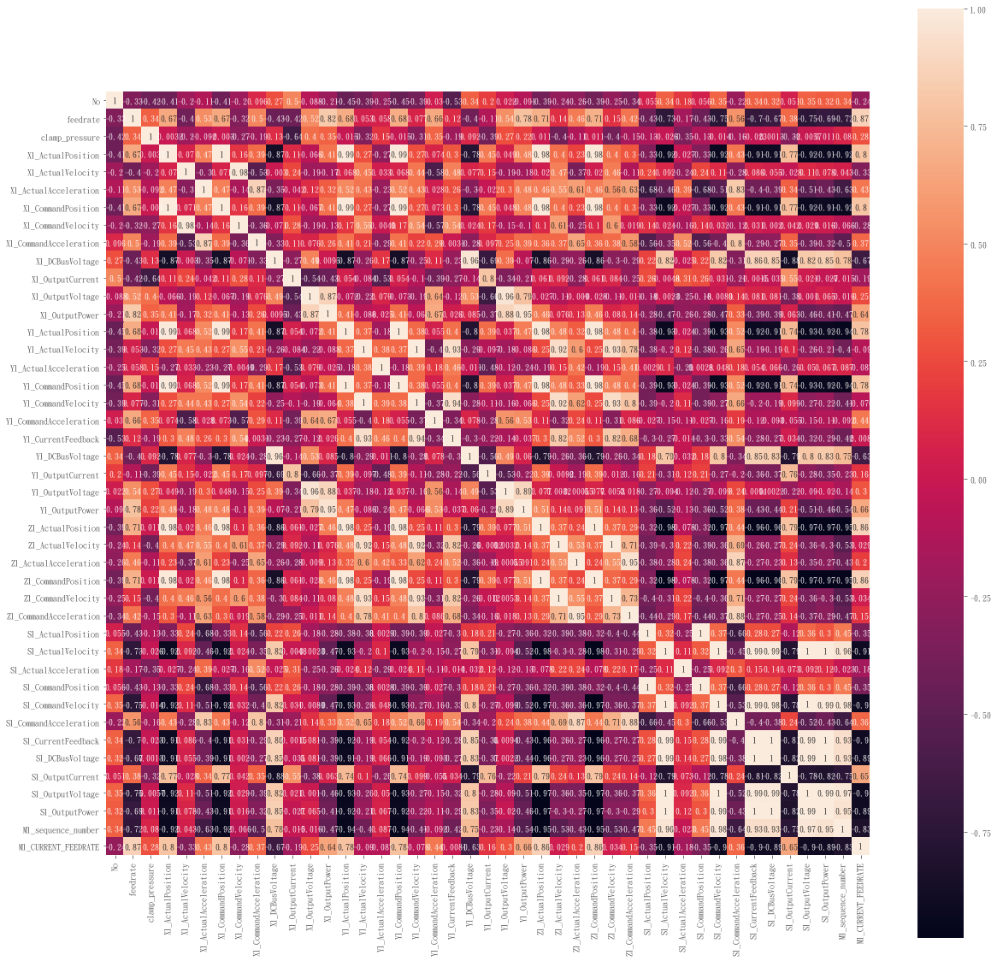
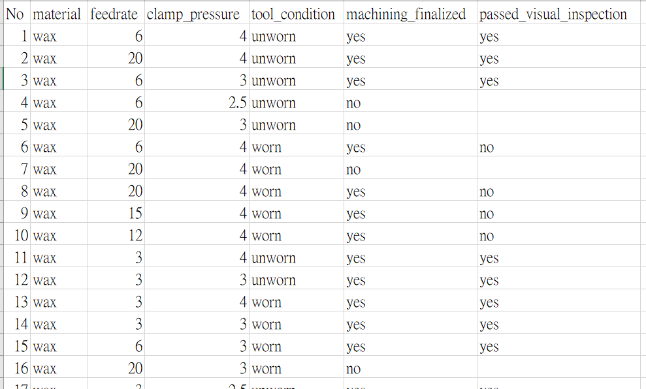
Experienment_02.csv
Correlation Heat Map
(Before drop features)
Average
Combine
train.csv

Slide 8
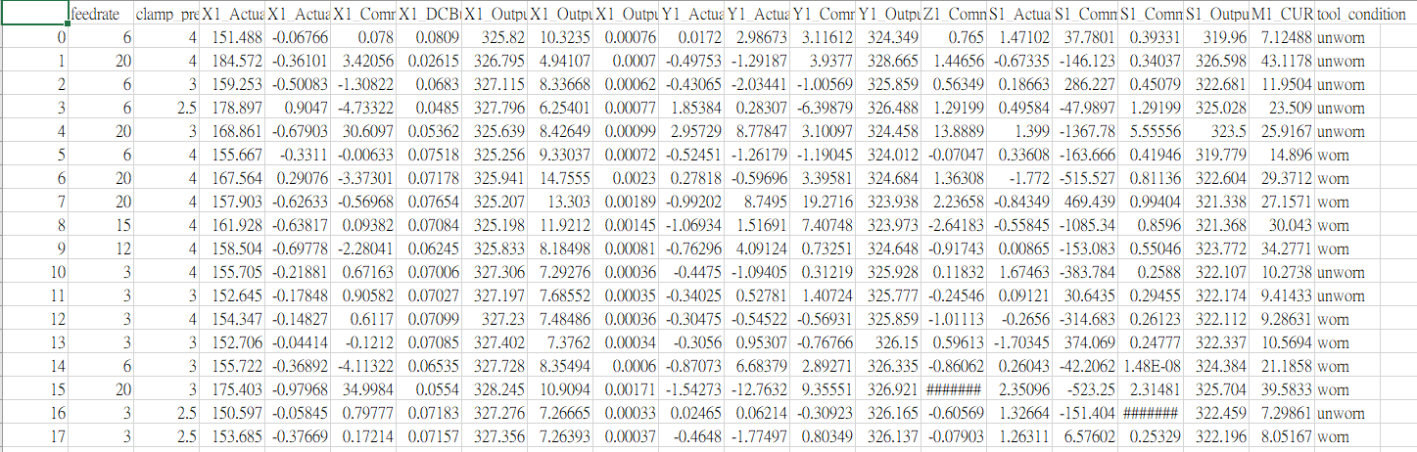
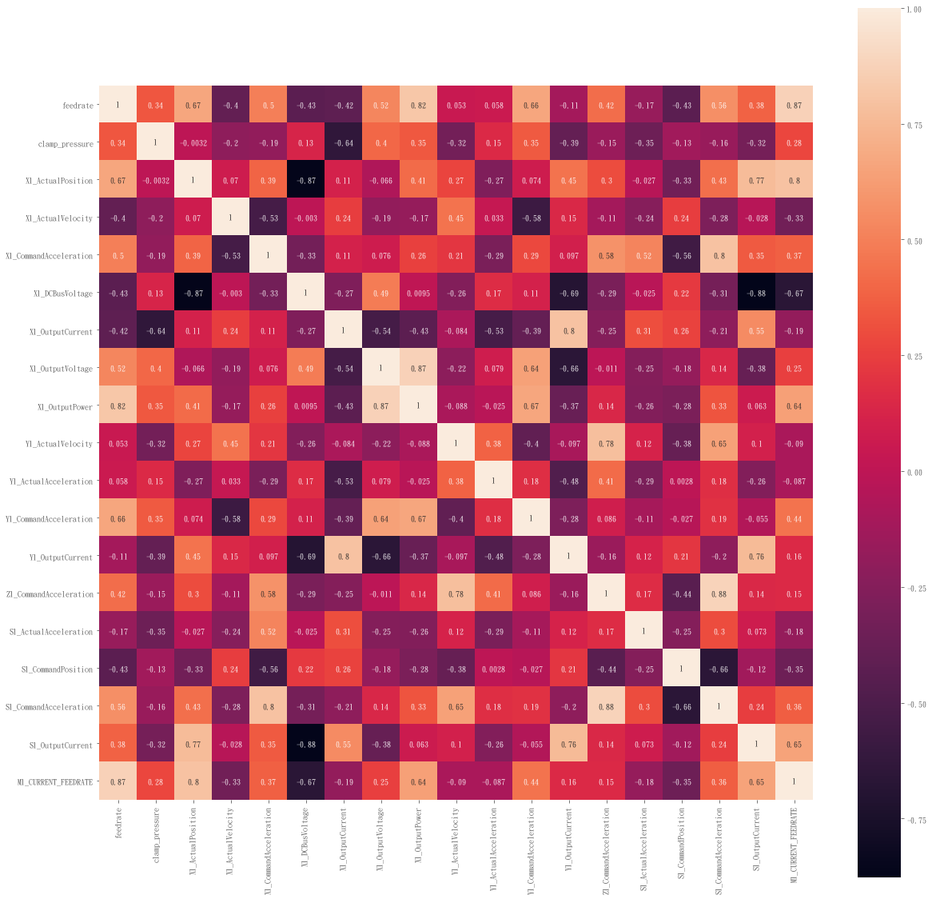
PreprocessedDtataset.csv
Correlation Heat Map
(After drop features)

Slide 9
資料分析方法
模型一
決策樹（Decision Tree）
模型二
支援向量機（Support Vector Machine，SVM）
模型三
邏輯斯迴歸 （Logistic Regression）

Slide 10
模型一
決策樹（Decision Tree）
優點 | 易於理解、解釋和提取出規則，且可視化分析 可以同時處理標稱型和數值型數據 比較適合處理有缺失屬性的樣本 能夠處理不相關的特徵 測試數據集時，運行速度比較快
缺點 | 容易發生過擬合(Overfitting) 容易忽略數據集中屬性的相互關聯
決策樹算法採用樹形結構來實現最終的分類，預測時，在樹的內部節點處用某一屬性值進行判斷，根據判斷結果決定進入哪個分支節點，直到到葉節點得到結果。
決策樹優缺點

Slide 11
模型二
支援向量機（Support Vector Machine，SVM）
優點 | 可以解決高維問題，即大型特徵空間 能夠處理非線性特徵的相互作用 無局部極小值問題 無需依賴整個數據 泛化能力比較強
缺點 | 樣本大則效率低 用SVM解決多分類問題存在困難 對於核函數的高維映射解釋力不強，尤其是徑向基函數 對缺失資料敏感，對引數和核函式的選擇敏感
SVM是一種基於統計學習理論基礎的機器學習模型，針對小樣本、非線性、高維度與局部最小點等問題具有相對的優勢。
支援向量機優缺點

Slide 12
模型三
邏輯斯迴歸 （Logistic Regression）
羅吉斯回歸為平滑的曲線，是解決工業規模問題最流行的算法，核心思想是利用現有數據對分類邊界建立回歸方程，以此進行分類。回歸可以理解為最佳擬合，是一種選擇最優分類的算法。
優點 | 適合需要得到一個分類概率的場景 分類時計算量非常小，速度很快，存儲資源低廣泛的應用於工業問題上
缺點 | 當特徵空間很大時，邏輯回歸的性能不是很好。 不能很好地處理大量多類特徵或變量 對於非線性特徵，需要進行轉換 只能處理兩分類問題且必須線性可分 容易欠擬合(Underfitting)
羅吉斯回歸優缺點

Slide 13
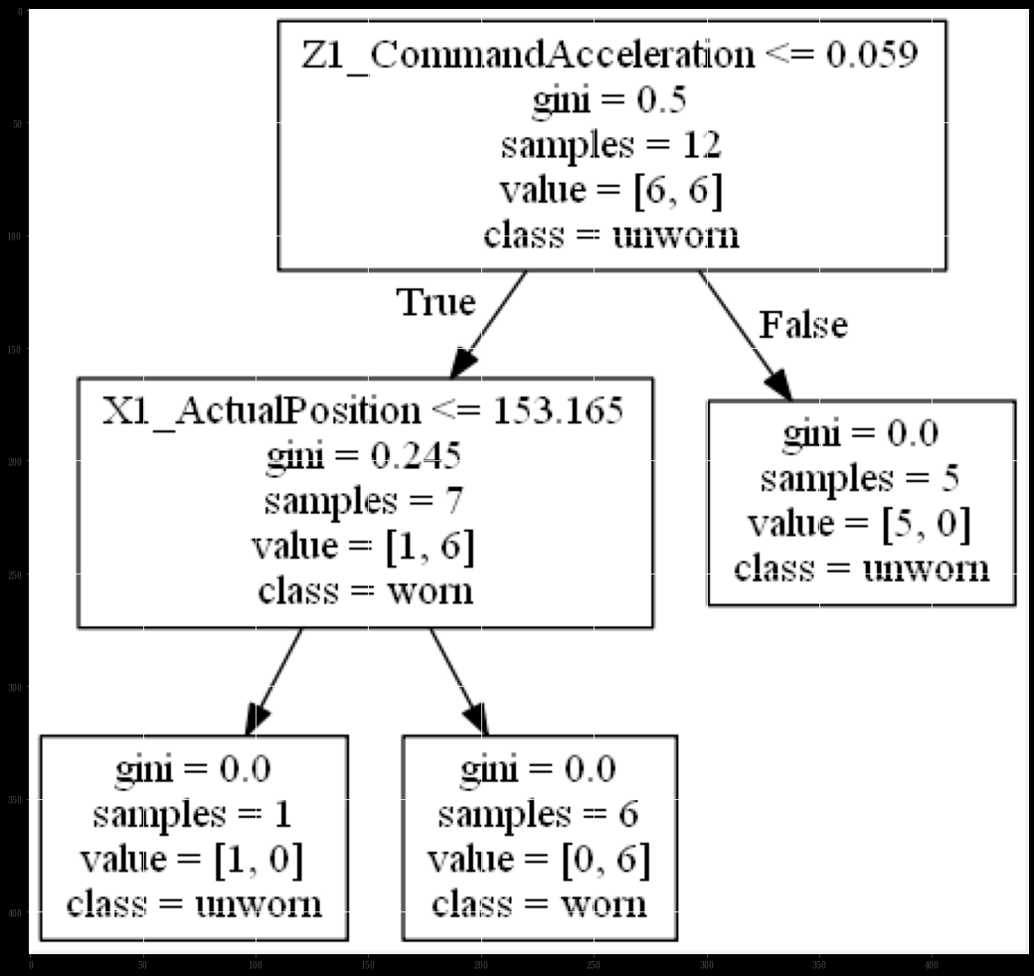
實驗結果 – 決策樹
混淆矩陣 |  | 預測值
 |  | Unworn (0) | Worn (1)
真實值 | Unworn (0) | 2 (TN) | 0 (FP)
 | Worn (1) | 3 (FN) | 1 (TP)
決策樹混淆矩陣
最大深度為2的決策樹視覺化結果

Slide 14
實驗結果 – 支持向量機
Kernel | Linear | Polynomial | RBF | Sigmoid
Accuracy | 0.5 | 0.3333333 | ~0.8333333 | ~0.6666666
SVM在使用不同Kernel的情況下的準確率
混淆矩陣 |  | 預測值
 |  | Unworn (0) | Worn (1)
真實值 | Unworn (0) | 1 (TN) | 1 (FP)
 | Worn (1) | 0 (FN) | 4 (TP)
SVM混淆矩陣

Slide 15
實驗結果 – 邏輯斯回歸
混淆矩陣 |  | 預測值
 |  | Unworn (0) | Worn (1)
真實值 | Unworn (0) | 1 (TN) | 1 (FP)
 | Worn (1) | 1 (FN) | 3 (TP)
邏輯斯回歸混淆矩陣

Slide 16

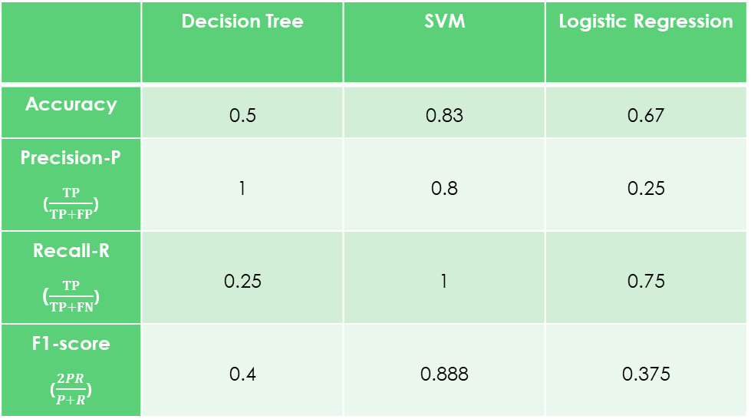
比較結果
 | Decision Tree | SVM | Logistic Regression
Accuracy | 0.5 | 0.83 | 0.67
Precision-P ($\frac{TP}{TP+FP}$) | 1 | 0.8 | 0.25
Recall-R ($\frac{TP}{TP+FN}$) | 0.25 | 1 | 0.75
F1-score ($\frac{2PR}{P+R}$) | 0.4 | 0.888 | 0.375
三種算法在準確率、精確率、召回率與F1-socre的比較

Slide 17
結論
在刀具磨損的分類問題中，已經被磨損的刀具若是仍被判定為未磨損，可能導致銑床機器受損，而提早停止使用「可能耗損的」刀具也會導致刀片的浪費。因此在這個問題中，我們更應該參考召回率(Recall)的結果，此時可以發現也是SVM比較符合期待。

Slide 18
我們遇到的問題
資料量不足：只有18筆實驗資料
超參調整：分類演算法有許多超參數可以調整，手動找到每種算法的最佳超參組合費時費力
特徵選取不易：Domain Knowhow不足，僅使用相關性測試來做特徵的選擇，過程中可能捨棄了真正重要的特徵

Slide 19
THANK YOU FOR WATCHING

